Slide 1
Konzentrationsprobleme
Überdurchschnittliche kognitive Begabung

Slide 2
Gliederung
1. Vorstellung Adalbert und Problembeschreibung
2. Diagnostische Fragestellung
3. Kooperative Förderplanerstellung

Slide 3
Leistungen in den Schulfächern
Mathe: erfasst mathematische Prozesse sehr schnell
Schriftlich: keine Rechenwege, nur Ergebnisse, erhebliche Mängel in formalen Rechenvorgängen
Religion: schweift ab, zeigt an langen Geschichtenerzählungen und Diskussionen kaum Interesse
Aber: überdurchschnittliche Kenntnisse an anderen Religionen, ihrer Genese und aktuellen Problemen
Familie
Lebt seit 15 Jahren in Deutschland
Mutter: Kinderpflegerin, stammt aus der Türkei
Vater: Arzt, stammt aus Syrien
Schwester: dritten Klasse, große schulische Schwierigkeiten, lehnt deutsche Sprache ab
Adalbert
13 Jahre, 6. Klasse (Realschule)
Verhalten
Seit der Einschulung von LuL bemängeln
Hält sich nicht an Regeln -> Diskussion
Reinrufen, ablenkbar, träumt, kippelt, motorische Unruhe
versteht sehr schnell
Im Mündlichen besser als im Schriftlichen

Slide 4
1. Problembeschreibung
•Denken und Lernstrategien
o Versteht schnell
o Keine schriftliche Fixierung (Überspringen von Rechenschritten)
o Arbeiten auf Metaebene (erfasst das große Ganze schnell)
•Kommunikation und Sprache
o Ruft rein
o Diskutiert gerne
•Motorik und Wahrnehmung
o Kippelt mit dem Stuhl
o Körperlich motorische Unruhe
o Spielt mit Stiften
o Zum Teil Langweile im Unterricht

Slide 5
1. Problembeschreibung
•Emotionen und soziales Handeln
Vermutlich nicht schüchtern/nicht auf den Mund gefallen, da Diskussionsbeiträge
•Welche Aussagen geben die Zeugnisse?
Schriftlich weniger gute Leistung als im Mündlichen
Schlechte Bewertung in HSU – schafft Übertritt ans Gymnasium nicht

Slide 6
2. Diagnostische Fragestellung
Welche Frage ergibt sich aus dem Problem?
Warum erbringt Adalbert im Schriftlichen nicht die Leistungen,
die von ihm verlangt werden, obwohl er kognitiv dazu im Stande ist?

Slide 7
3. Hypothesenbildung
Liegt ein Problem objektiv wirklich vor?
• Lehrkraft kann Adalberts Leistungsniveau nicht angemessen bewerten
• Adalbert wird nicht entsprechend seinem Leistungsniveau bewertet
Welche Ursachen gibt es für das Problem?
• Hochbegabung und dadurch eine Unterforderung
• Probleme mit der Schriftsprachlichkeit
• Adalbert denkt schneller als er arbeitet

Slide 8
3. Hypothesenbildung
Konzentrationsprobleme
• Warum kann sich der Schüler nicht konzentrieren?
• Warum notiert er seine Denkweise nicht?
• Könnte die Konzentrationsschwäche mit einer Unterbeschäftigung korrelieren?
Probleme mit der Schriftsprache
•Hat der Schüler motorische Probleme?
•Hat er Probleme mit der deutschen Schrift?

Slide 9
4. Diagnostische Methode
d2–R(evision): Aufmerksamkeits- und Konzentrationstest
WISC-V: Intelligenztest
ADST: Allgemeiner Deutscher Sprachtest

Slide 10
6. Kooperative Förderplanerstellung
Gemeinsame Interpretation
Konzentration:
Mittels der Beobachtungen und Testergebnisse wurden Probleme der Konzentration festgestellt. Adalbert hat eine kurze
Aufmerksamkeitsspanne.
Sprache:
Adalbert hat aufgrund seines Migrationshintergrundes Probleme im Textverständnis und der Prosodie, wobei die Prosodie sich
nicht auf seine schriftlichen Leistungen auswirkt. Mündlich erzielt er gute Beiträge.
Intelligenz:
Adalbert ist kognitiv in guter, teils überdurchschnittlicher Verfassung.

Slide 11
Gemeinsame Interpretation
Durch die Intelligenztestergebnisse und den sehr guten mathematischen Kenntnissen wird
eine (Hoch-)Begabung vermutet.
Kriterien für eine Hochbegabung, die Adalbert erfüllt:
1. geringes Durchhaltevermögen bei mathematischen Aufgaben (z.B. keine Darstellung des Rechenweges -> überflüssig, da Rechenprozess automatisiert)
2. Hinterfragung von Regeln und sich Wiedersetzen (z. B. Melden)
3. Abschweifen bei Desinteresse Bei zu geringem Interesse (beschäftigt sich mit Stiften, kippelt und träumt vor sich hin)
4. schnelle Informationsverarbeitung und logisch-schlussfolgerndes Denken (z. B. übergreifende Verarbeitung von Glauben und Religion
5. Schnelle Erfassung neuer Informationen (z.B. in Mathematik)

Slide 12
Gemeinsame Interpretation
Bei Adalbert liegt Underachievement vor. Seine gezeigte Schulleistung liegt hinter der gemessenen Intelligenz und ist nicht von Umwelteinflüssen abhängig. Ursachen dafür können fehlende Motivation, Lernstrategien, Leistungsdruck, Sprachprobleme oder Aufmerksamkeitsdefizite. So können Langweile und Unterforderung bei Adalbert aufkommen

Slide 13
Auswahl von Fördermaßnahmen
Marburger Konzentrationstraining
Lernstrategien entwickeln
Kooperatives Lernen
Lernzieldifferentes Unterrichten, Binnendifferenzierung
Projektarbeit, Arbeit in (Hoch-)Begabtengruppen, Schülerwettbewerbe
Förderung in Deutsch: Zeichensetzung, Textverständnis
Enrichment (Erweiterung des Lernangebots)
Mathematik: Teilnahme an Mathematikunterricht der 7.Klasse, zusätzliche Aufgaben, außerschulische Lernangebote, Projektarbeit
Religion: Fächerübergreifende Themen, weiterführende Fragestellungen

Slide 14
Talentklassen
individuelle Förderung besonders leistungsfähiger Realschülerinnen und Schüler → breites Bildungsangebot erhalten durch besonderes Maß an Förderung und Forderung
In Talentklassen/-gruppen von 7.-10-Jahrgangsstufe: Zusatzkurs als zusätzliches Abschlussprüfungsfach (ideale Voraussetzungen für FOS, Gymnasiumübertritt oder berufliche Ausbildung)
Voraussetzungen:
Ende 6. Klasse: Gesamtnotendurchschnitt mind. 2,5
M, D, ENG: höchstens ein Fach Note 3
Bericht über Lern- und Leistungsentwicklung
https://www.realschulebayern.de/realschule/realschule21/bestenfoerderung/

Slide 15
Begabte Kinder finden und fördern. Ein Wegweiser für Eltern, Erzieherinnen und Erzieher, Lehrerinnen und Lehrer. Bundesministerium für Bildung und Forschung (BMBF).

Slide 16
Inhaltliche Schwerpunktsetzung
Konzentrationsprobleme
→ Marburger Konzentrationstraining (6 Stunden)

Slide 17
Inhaltliche Schwerpunktsetzung- MKT
Ziele:
Erhöhung der Selbstständigkeit und Selbststeuerung, Selbstakzeptanz
erhöhte Motivation
besserer Umgang mit Fehlern
Verbesserung der Aufmerksamkeitssteuerung mit Hilfe der Methode der verbalen Selbstinstruktion
Training Feinmotorik, Wahrnehmung, Merk- und Denkfähigkeit, Kurz- und Langzeitgedächtnis
Interaktion und der Einübung von Regeln.
Festlegung des zeitlichen Rahmens
6 Wochen
Festlegung des Evaluationszeitpunkts und Maßnahmen
Nach 8 Wochen (2 Wochen Zeit für Auswertung)

Slide 18
Inhaltliche Schwerpunktsetzung- MKT
Ablauf:
1. Was soll ich tun? -> Aufgabe lesen
2. Laut sagen -> Wiederholen der Aufgabenstellung
3. Aufgabe lösen -> evtl. dazu sprechen
4. Korrigieren, Verbessern
5. Was habe ich gut gemacht? -> Lob

Slide 19
Inhaltliche Schwerpunktsetzung- MKT
Inneres Sprechen:
Schritt 1 – Modelllernen
Trainer führt als Modell Aufgabe selbst durch (spricht laut zu sich). Bei jedem neuen Arbeitsblatt mit unbekannter Aufgabe beginnt Trainer mit Schritt 1 --> zeigt einmal, wie die Aufgabe zu bearbeiten ist. SuS schauen und hören zu, Stifte bleiben auf dem Tisch liegen, während Trainer vorführt, wie er Aufgabe löst.
Schritt 2 – Fremdsteuerung
Schüler führt gleiche Aufgabe selbst durch, während Trainer es laut instruiert. Danach bearbeitet Trainer gemeinsam mit SuS die Aufgabe: Trainer „diktiert“ die einzelnen Schritte, SuS befolgen die Anweisungen. Achtung: Kein Kind soll voraus arbeiten.

Slide 20
Schritt 3 – Lautes Denken
Schüler führt Aufgabe selbst durch, während er sich selbst laut instruiert, zunächst mit Hilfestellungen des Trainers. Dieser beinhaltet 5 von von sechs Trainingsstunden. Ein Schüler spricht Anweisung zu den einzelnen Arbeitsschritten und führt die Aufgabe entsprechend durch, die anderen machen mit.
Der Schüler , der spricht, erhält hierbei Unterstützung durch Trainer: Hilfe bei den aufgabenbezogenen Formulierungen und Anregungen zur genauen Beschreibung. Die meisten SuS sprechen nicht in ganzen Sätzen. Sie werden angehalten, vollständige Sätze zu formulieren und gelobt, wenn es klappt.
Schritt 4 – Leise Selbstinstruktion
Das Kind führt die Aufgabe durch, sich selbst flüsternd instruierend. In der letzten Stunde können die SuS jeweils ein Blatt selbstständig bearbeiten, während sie sich die Arbeitsanweisungen vorflüstern. Am Ende, wenn die Aufgabe richtig gelöst ist, lobt sich jeder Schüler wieder laut.
Schritt 5 – Inneres Sprechen oder Selbstinstruktion
Schüler führt die Aufgabe durch und denkt die Instruktion. Es löst die Aufgabe selbstständig und denkt die Instruktion dabei, Schritt 5 wird im Training nicht mehr überprüft; diesen Transfer vollzieht der Schüler hoffentlich in anderen Leistungssituationen.

Slide 21
Festlegung des zeitlichen Rahmens
6 Wochen
Festlegung des Evaluationszeitpunkts und Maßnahmen
Nach 8 Wochen (2 Wochen Zeit für Auswertung)

Slide 22
Förderplan
vorläufig/bisheriger Stand, da endgültige Diagnose der (Hoch-)Begabung noch ausstehend

Slide 24
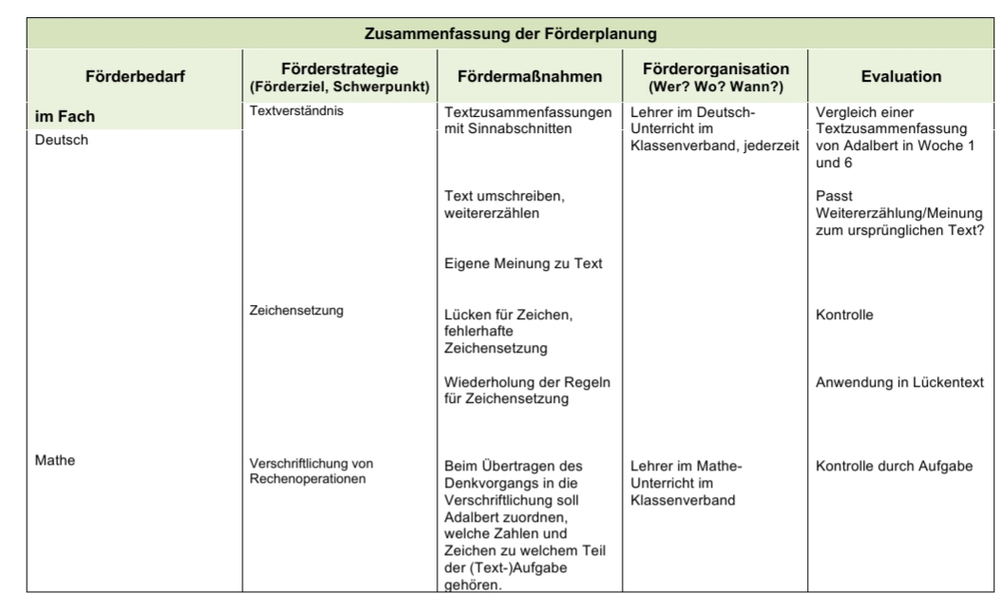

Slide 25
